Slide 1
Descripciones

Slide 2
¿Cómo es?

Slide 3
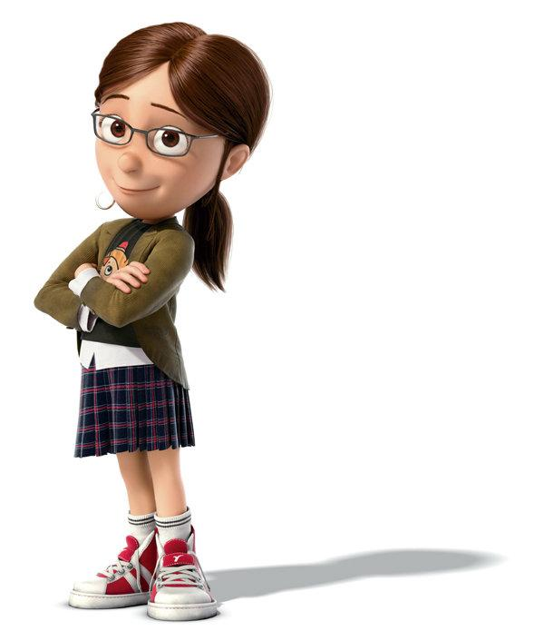
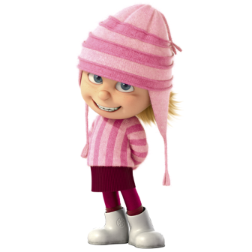
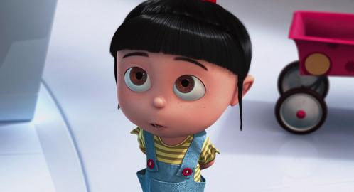
ALTA
Mediana
baja

Slide 4
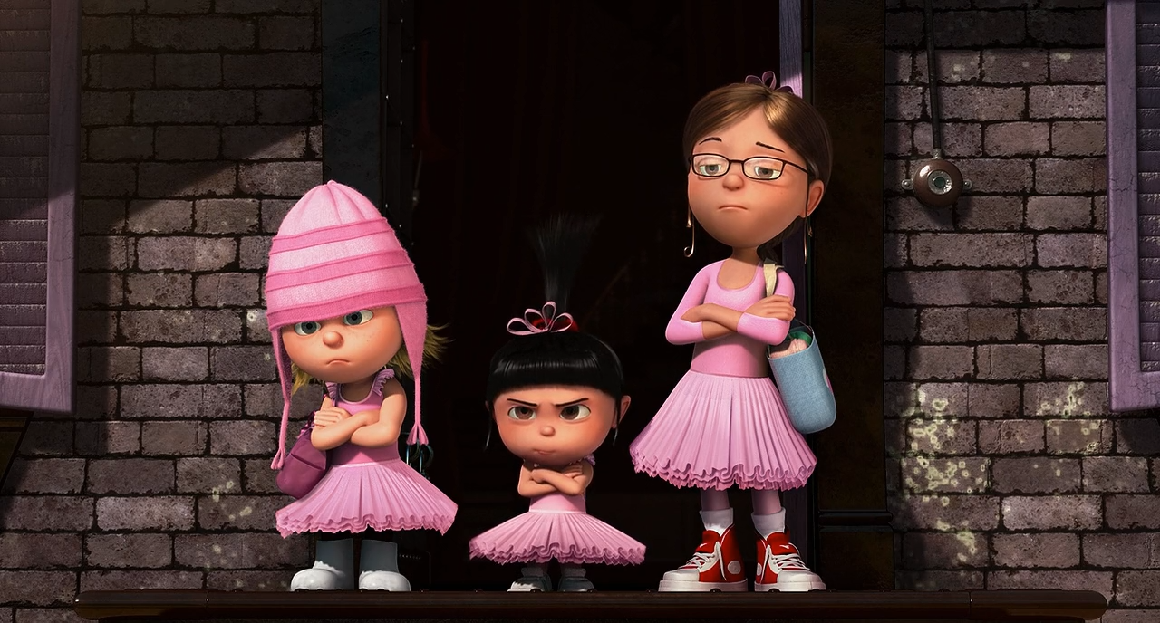

Slide 5
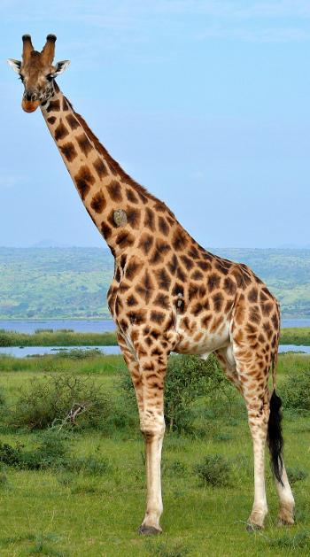
¿Cómo es la jirafa?

Slide 6
¿Cómo es la jirafa?
La jirafa es alta.

Slide 7
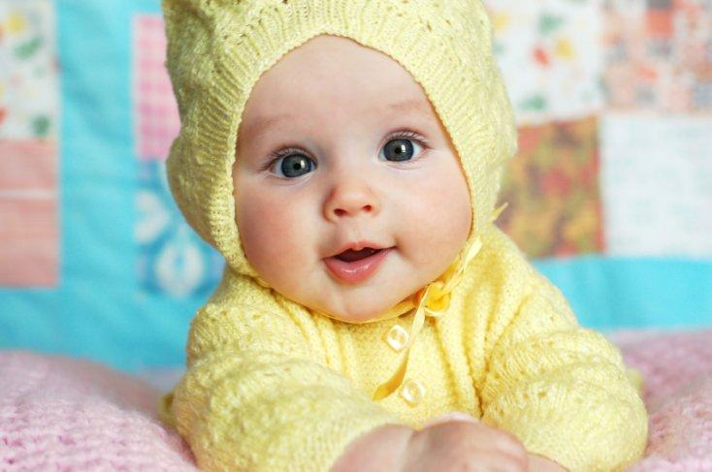
¿Cómo es el bebé?

Slide 8
¿Cómo es el bebé?
El bebé es bajo.

Slide 9
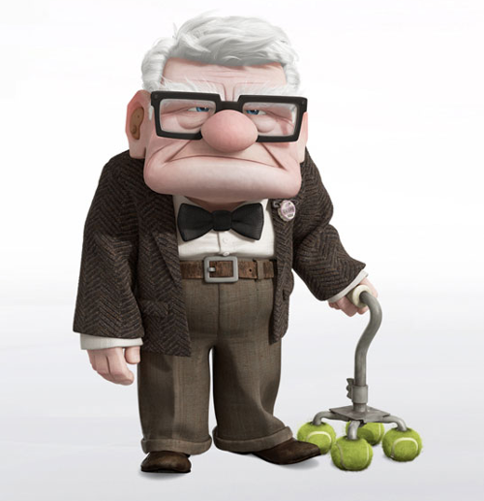
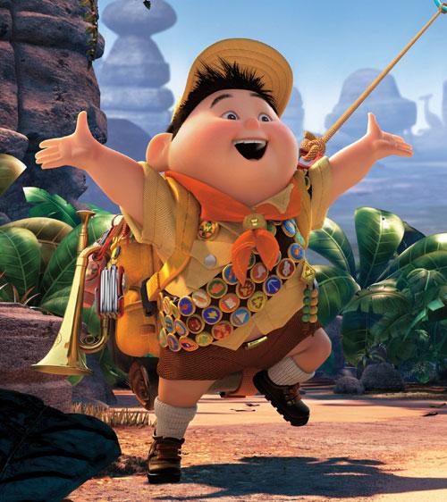
Viejo
Joven

Slide 10
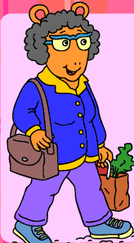
¿Cómo es la abuela?

Slide 11
¿Cómo es la abuela?
La abuela es vieja.

Slide 12
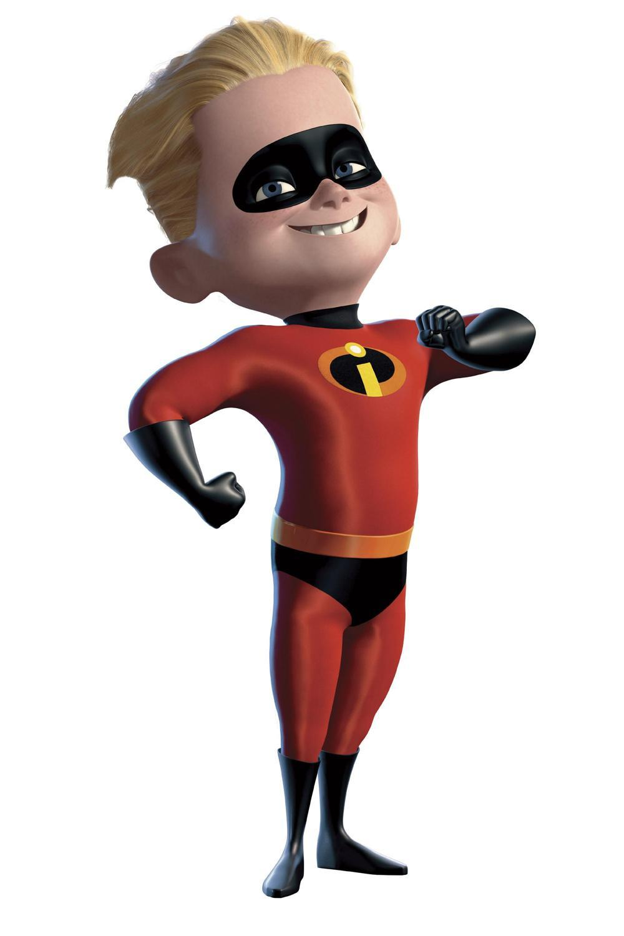
¿Cómo es el hermano?

Slide 13
¿Cómo es el hermano?
El hermano es joven.

Slide 14
El pelo...
Tóquense el pelo

Slide 15
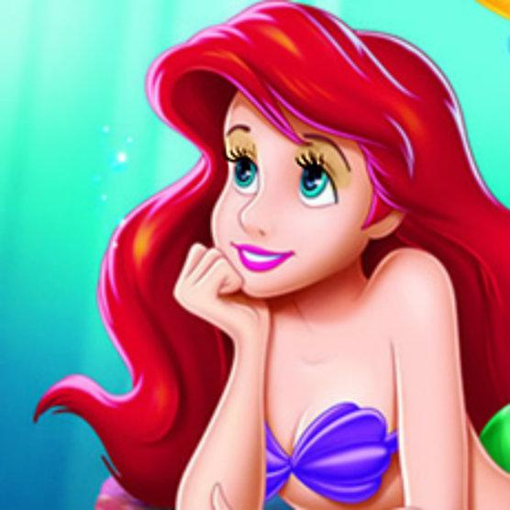
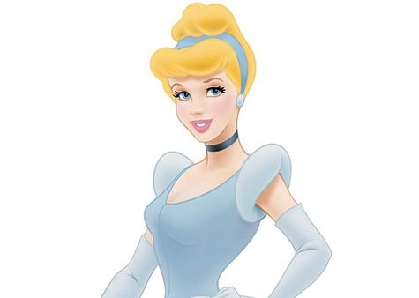
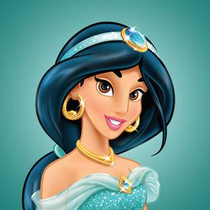
Pelirroja
Rubia
Morena

Slide 16
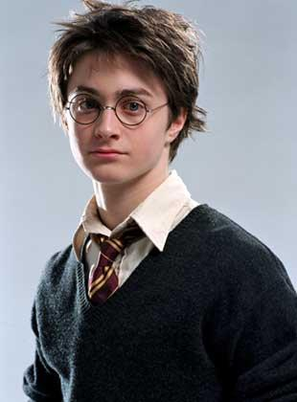
¿Cómo es Harry Potter?

Slide 17
¿Cómo es Harry Potter?
Harry Potter es moreno.

Slide 18
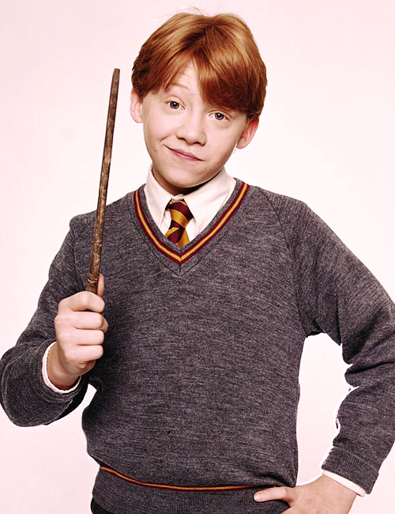
¿Cómo es Ron Weasley?

Slide 19
¿Cómo es Ron Weasley?
Ron Weasley es pelirrojo.

Slide 20
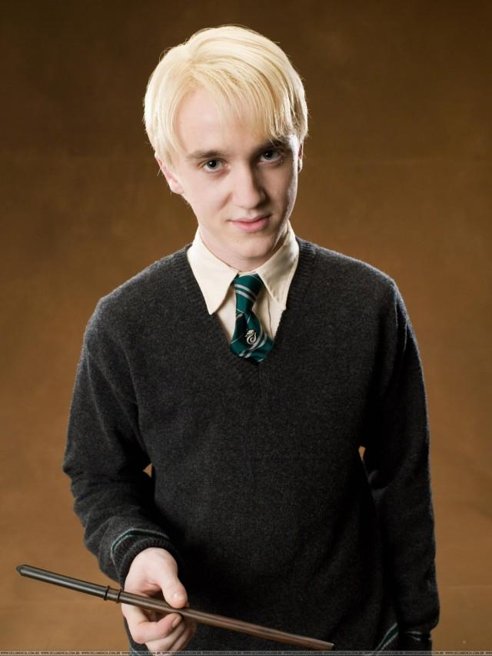
¿Cómo es Draco Malfoy?

Slide 21
¿Cómo es Draco Malfoy?
Draco Malfoy es rubio.

